Slide 1


高校通识课 · 沉浸式数字课程
《三国志与乱世英雄史诗》
从黄巾之乱到三国归晋 · 一部文史互证的乱世长卷
八章 · 公元 184 — 280 · 文史互证
乱世
英雄
《三国志》 · 《三国演义》 · 数字课程门户

Slide 2

课 程 导 言
序
学什么 · 怎么学
INTRODUCTION
01
学什么
02
怎么学 · 文史互证
百年乱世
以史证文
从 184 年黄巾之乱到 280 年三国归晋，八章讲透一段分裂与重建的历史。
《三国志》正文与裴松之注互证，回到历史现场读原典。
英雄与制度
以文观史
人物浮沉与制度演进双线并进，看乱世如何重塑国家与社会。
比较史书与演义的叙事差异，看见文学如何重塑历史记忆。
史实与虚构
数字实证
以《三国志》为本，对照《三国演义》，学会分辨史笔与文学。
借助互动地图、文物长廊与 AI 讲解员，把结论落在证据上。
方法主线 · 史料 — 文本 — 现场，以三重证据读三国
《三国志与乱世英雄史诗》 · 高校通识课
02 / 38

Slide 3
课 程 导 言
序
考核方式
ASSESSMENT
30%
30%
40%
平时参与
随章札记
期末论文
课堂研讨发言 · 章末思考题讨论
每章一篇短文，回应「名句与研讨」
任选三国议题，以文史互证方法完成
成绩构成为课程示例 · 具体以课程教学大纲为准
《三国志与乱世英雄史诗》 · 高校通识课
03 / 38

Slide 4
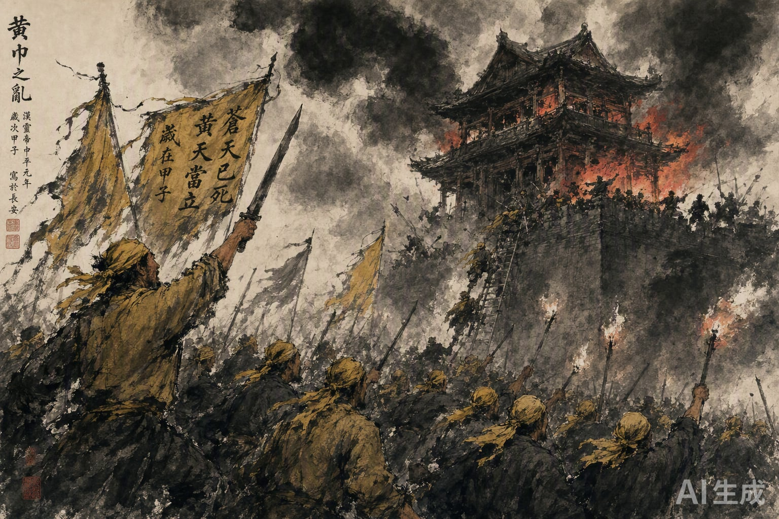
第 一 章
Ⅰ
184 — 196
黄巾之乱与群雄并起
汉室倾颓，黄巾举事，董卓乱政，群雄并起。一个旧秩序崩塌、新英雄登场的时代由此揭幕。
历史现场 · 关键解析 · 名句与研讨
《三国志与乱世英雄史诗》 · 高校通识课
04 / 38

Slide 5
历 史 现 场
Ⅰ
核心事件脉络
第一章 · 黄巾之乱与群雄并起
184
190
黄巾举事
关东联军
太平道聚众，三十六方同日而起
推袁绍为盟主，诸部各怀异志
189
196
董卓入京
奉天子
废立天子，焚宫迁都长安
迎献帝于许，屯田积粮
人物群像 张角 · 董卓 · 袁绍 · 曹操 · 刘备 · 关羽 · 张飞 · 吕布
关键战役 黄巾之乱 · 讨董之战 · 虎牢关之战（演义）
《三国志与乱世英雄史诗》 · 高校通识课
05 / 38

Slide 6
关 键 解 析
Ⅰ
三个要点读懂本章
第一章 · 黄巾之乱与群雄并起
01
帝国黄昏与黄巾之乱
外戚与宦官交替专权，天灾瘟疫频仍；张角创太平道举事，虽旋遭镇压，朝廷却被迫将军权下放州郡，汉室实际统治自此瓦解。
02
董卓乱政与群雄并起
董卓焚洛阳、迁长安；讨董联军心存异志、迅速瓦解，中国进入军阀割据时代，刘备、关羽、张飞于此际投身乱世。
03
奉天子与屯田
曹操迎天子于许，「奉天子以令不臣」占得政治先机，大兴屯田、足食足兵，在群雄中率先站稳根基。
《三国志与乱世英雄史诗》 · 高校通识课
06 / 38

Slide 7
名 句 与 研 讨
Ⅰ
原典诵读 · 章末思辨
第一章 · 黄巾之乱与群雄并起
乱
「苍天已死，黄天当立。岁在甲子，天下大吉。」
—— 黄巾军口号 ·《后汉书》
研
讨
研讨题
其一 黄巾起义为何能动摇东汉的统治根基？
其二 「奉天子以令不臣」给曹操带来了哪些政治红利？
《三国志与乱世英雄史诗》 · 高校通识课
07 / 38

Slide 8
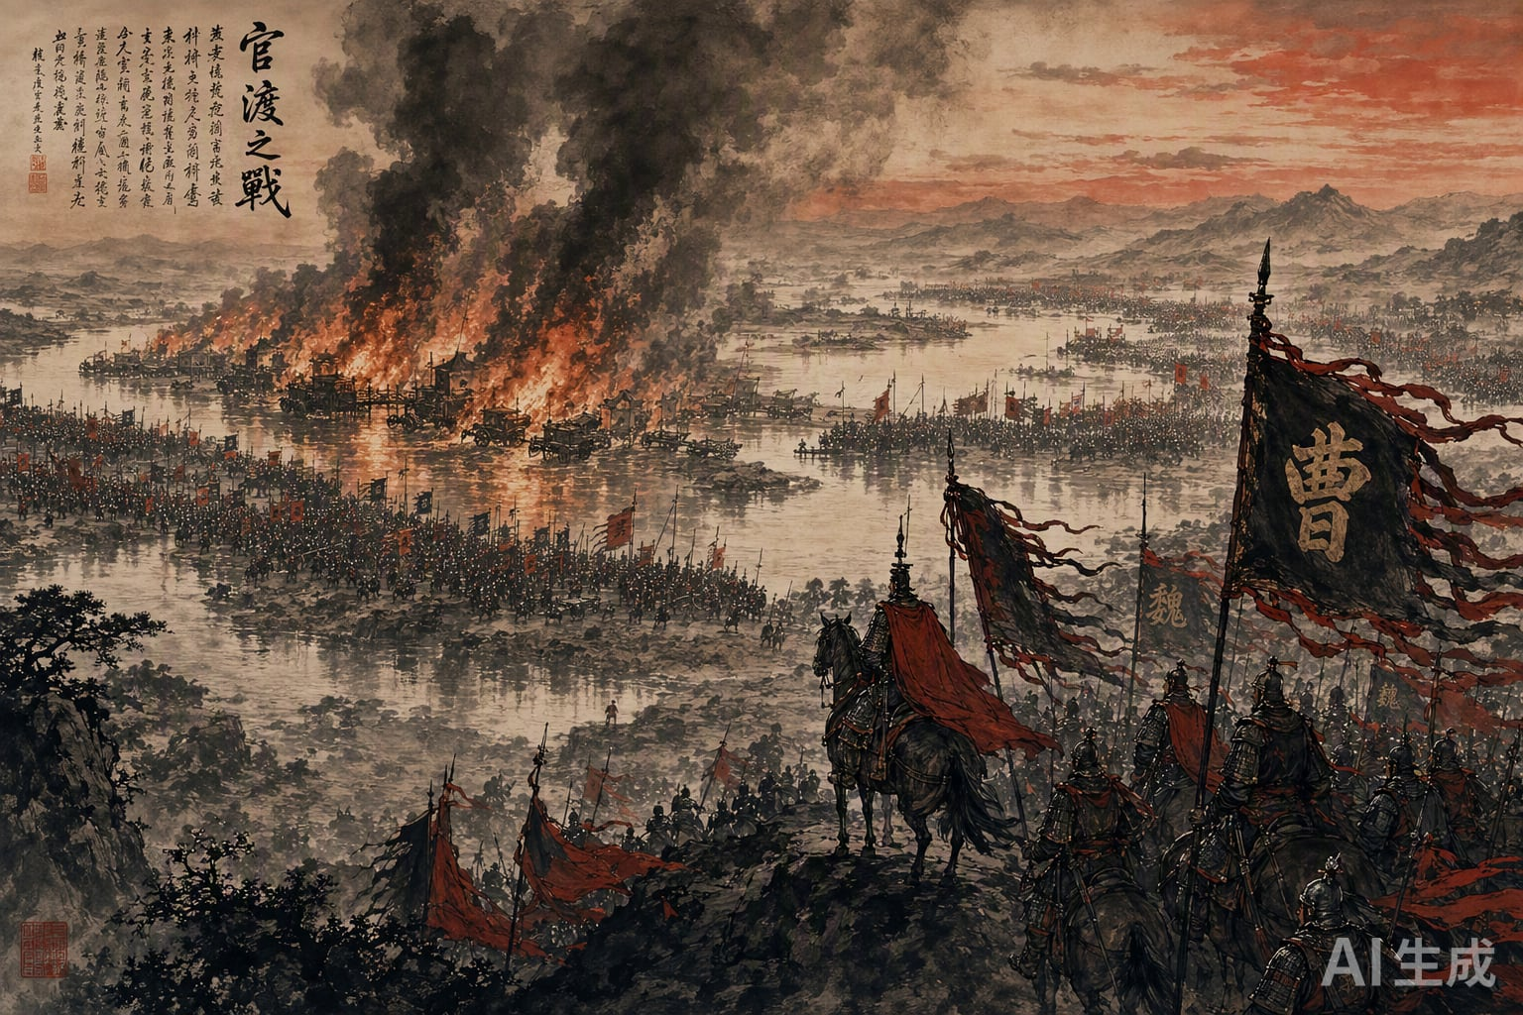
第 二 章
Ⅱ
196 — 207
官渡之战与北方统一
官渡鏖兵，焚乌巢而破袁绍；北征乌桓，扫清群雄。曹操统一北方，三顾茅庐的伏笔悄然埋下。
历史现场 · 关键解析 · 名句与研讨
《三国志与乱世英雄史诗》 · 高校通识课
08 / 38

Slide 9
历 史 现 场
Ⅱ
核心事件脉络
第二章 · 官渡之战与北方统一
200
204
207
官渡相持
平定四州
三顾茅庐
曹军兵少粮尽，荀彧劝坚守
袁氏兄弟内讧，各个击破
隆中对策，三分蓝图
200
207
火烧乌巢
北征乌桓
许攸献计，精骑夜袭焚粮
白狼山大捷，北方统一
人物群像 曹操 · 袁绍 · 荀彧 · 郭嘉 · 许攸 · 刘备 · 诸葛亮
关键战役 官渡之战 · 乌巢之战 · 白狼山之战
《三国志与乱世英雄史诗》 · 高校通识课
09 / 38

Slide 10
关 键 解 析
Ⅱ
三个要点读懂本章
第二章 · 官渡之战与北方统一
01
以少胜多的经典
袁绍兵多粮足，曹操兵少粮尽；荀彧「画地而守，扼其喉而使不能进」，坚守成为以弱抗强的第一要义。
02
许攸来降与焚粮乌巢
曹操亲率精骑夜袭乌巢，尽焚袁军之粮；袁军一夜大溃，张郃、高览临阵降曹，战局一举逆转。
03
隆中对的战略蓝图
曹操「不可与争锋」，孙权「可以为援而不可图」；跨有荆益、两路北伐——理解三国鼎立的钥匙。
《三国志与乱世英雄史诗》 · 高校通识课
10 / 38

Slide 11
名 句 与 研 讨
Ⅱ
原典诵读 · 章末思辨
第二章 · 官渡之战与北方统一
渡
「老骥伏枥，志在千里；烈士暮年，壮心不已。」
—— 曹操《龟虽寿》· 北征乌桓归途
研
讨
研讨题
其一 官渡之战中，袁绍兵力占优为何仍然失败？
其二 《隆中对》的战略构想有哪些前提条件？
《三国志与乱世英雄史诗》 · 高校通识课
11 / 38

Slide 12
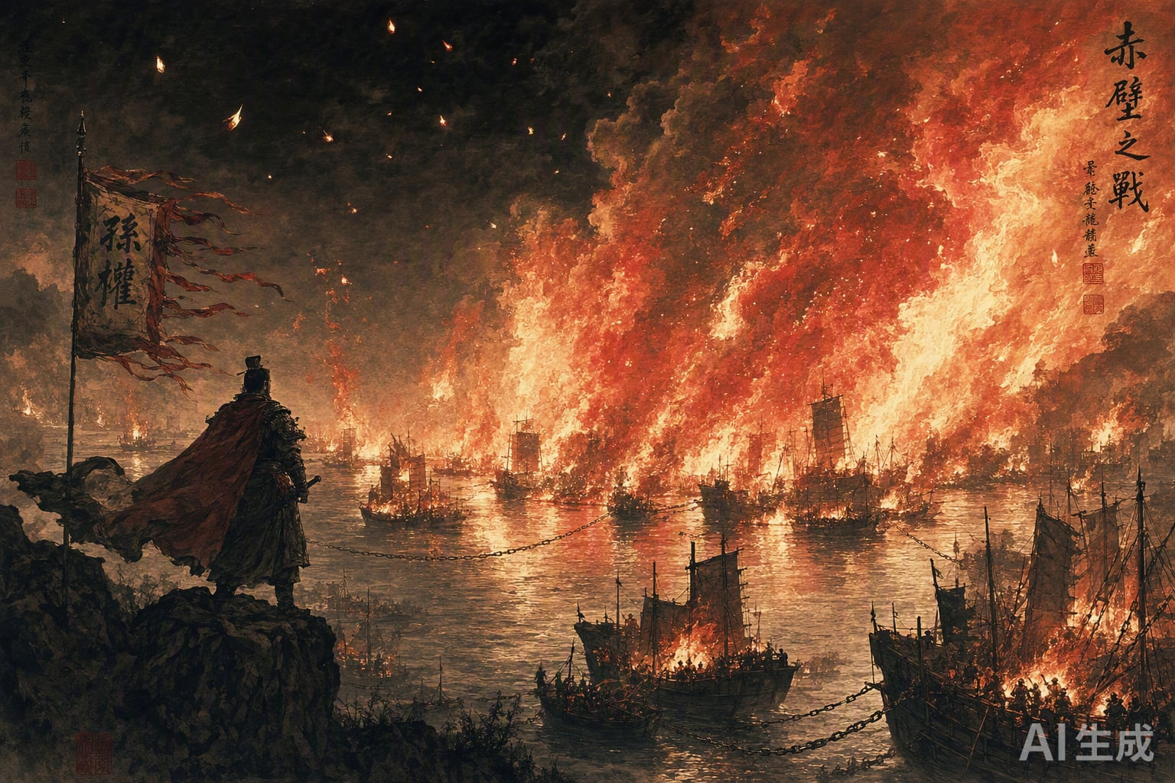
第 三 章
Ⅲ
208 — 214
赤壁之战与三足鼎立
孙刘合纵，火烧赤壁，曹操北归。荆州三分、刘备入蜀，鼎立之势自此成形。
历史现场 · 关键解析 · 名句与研讨
《三国志与乱世英雄史诗》 · 高校通识课
12 / 38

Slide 13
历 史 现 场
Ⅲ
核心事件脉络
第三章 · 赤壁之战与三足鼎立
208
208
214
曹操南下
火烧赤壁
刘备入蜀
刘琮举荆州降，刘备败走长坂
黄盖诈降纵火，风助声势
庞统献三策，夺取成都
208
210
孙刘联盟
借荆州
诸葛亮使吴，周瑜剖析「四患」
得南四郡，借南郡为西进跳板
人物群像 曹操 · 刘备 · 孙权 · 诸葛亮 · 周瑜 · 黄盖 · 鲁肃
关键战役 长坂坡之战 · 赤壁之战 · 南郡之战
《三国志与乱世英雄史诗》 · 高校通识课
13 / 38

Slide 14
关 键 解 析
Ⅲ
三个要点读懂本章
第三章 · 赤壁之战与三足鼎立
01
荆州易主与长坂之败
曹操南下，刘琮举州而降；精骑追刘备于当阳长坂，统一之势看似不可阻挡。
02
四患与火攻
北土未平、不习水战、远来疲敝、又遇疾疫；黄盖火船冲阵，铁索连舟尽焚，曹操自华容道北归。
03
鼎立成形
孙权据荆、刘备借南郡而入蜀；隆中对策的战略蓝图初步兑现，南北对峙格局自此确立。
《三国志与乱世英雄史诗》 · 高校通识课
14 / 38

Slide 15
名 句 与 研 讨
Ⅲ
原典诵读 · 章末思辨
第三章 · 赤壁之战与三足鼎立
赤
「强弩之末，势不能穿鲁缟。」
—— 诸葛亮说孙权语 ·《三国志·诸葛亮传》
研
讨
研讨题
其一 孙刘联军以弱胜强的关键因素有哪些？
其二 围绕荆州的归属为何成为此后矛盾的焦点？
《三国志与乱世英雄史诗》 · 高校通识课
15 / 38

Slide 16
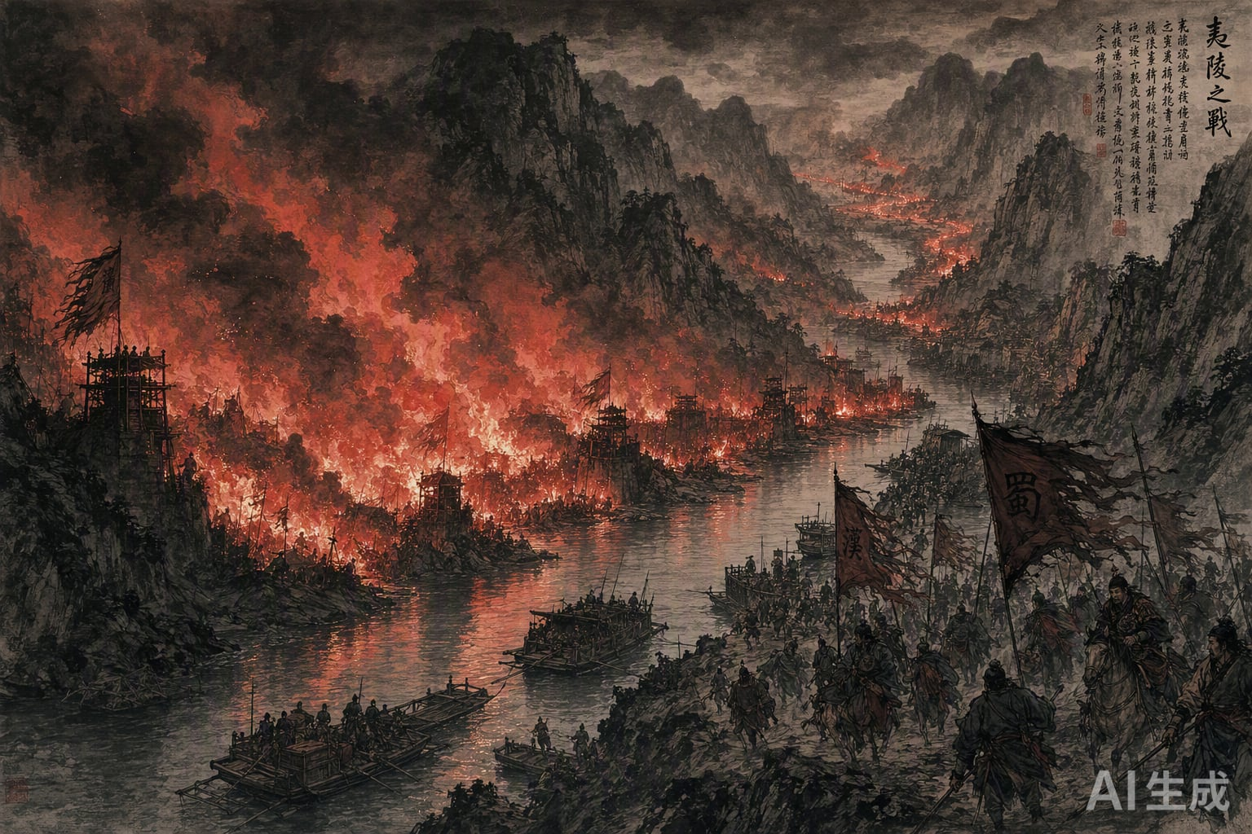
第 四 章
Ⅳ
214 — 223
夷陵之战与蜀汉兴衰
关羽北伐威震华夏，却大意失荆州；刘备称帝伐吴，夷陵连营尽焚，白帝城托孤，蜀汉由盛转衰。
历史现场 · 关键解析 · 名句与研讨
《三国志与乱世英雄史诗》 · 高校通识课
16 / 38

Slide 17
历 史 现 场
Ⅳ
核心事件脉络
第四章 · 夷陵之战与蜀汉兴衰
219
221
223
水淹七军
刘备称帝
白帝托孤
关羽围樊城，威震华夏
国号汉，以复仇为名伐吴
「如其不才，君可自取」
219
222
白衣渡江
夷陵之战
吕蒙袭荆州，关羽败走麦城
陆逊火烧连营，蜀军溃败
人物群像 关羽 · 刘备 · 张飞 · 吕蒙 · 陆逊 · 诸葛亮
关键战役 襄樊之战 · 荆州袭取 · 夷陵之战
《三国志与乱世英雄史诗》 · 高校通识课
17 / 38

Slide 18
关 键 解 析
Ⅳ
三个要点读懂本章
第四章 · 夷陵之战与蜀汉兴衰
01
威震华夏与荆州易手
汉水暴涨，于禁七军尽没，曹操一度欲迁都；然吕蒙白衣渡江袭取荆州，两路北伐构想彻底落空。
02
连营之败
陆逊坚守不战，待蜀军疲敝，火烧连营七百里；夷陵之火，烧掉了蜀汉元气与隆中对策的最后希望。
03
托孤典范
君臣无猜，国事尽付丞相；白帝托孤既是政治安排，也是中国君臣信任的千古典范。
《三国志与乱世英雄史诗》 · 高校通识课
18 / 38

Slide 19
名 句 与 研 讨
Ⅳ
原典诵读 · 章末思辨
第四章 · 夷陵之战与蜀汉兴衰
托
「若嗣子可辅，辅之；如其不才，君可自取。」
—— 刘备白帝托孤 ·《三国志·诸葛亮传》
研
讨
研讨题
其一 关羽之失究竟失在哪里？
其二 从战略全局看，刘备伐吴是否是理性决策？
《三国志与乱世英雄史诗》 · 高校通识课
19 / 38

Slide 20
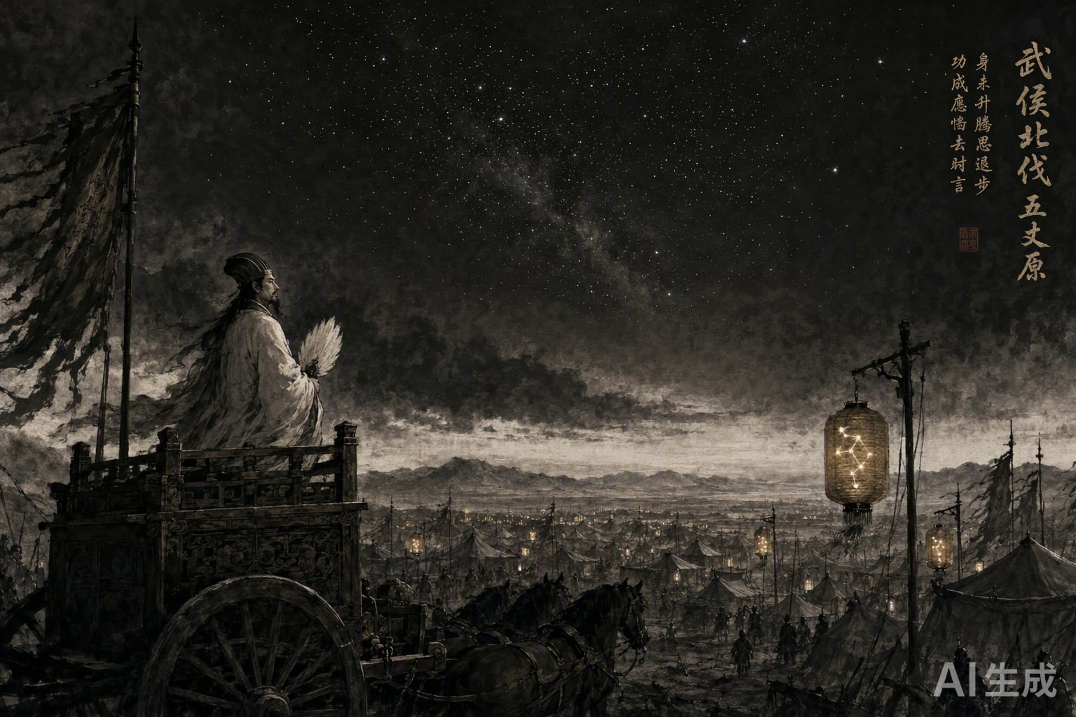
第 五 章
Ⅴ
223 — 234
五丈原与诸葛亮北伐
平定南中、上《出师表》、挥师北伐。秋风五丈原，鞠躬尽瘁，死而后已。
历史现场 · 关键解析 · 名句与研讨
《三国志与乱世英雄史诗》 · 高校通识课
20 / 38

Slide 21
历 史 现 场
Ⅴ
核心事件脉络
第五章 · 五丈原与诸葛亮北伐
225
228
234
平定南中
一出祁山
星落五丈原
攻心为上，组「无当飞军」
陇右三郡响应，马谡失街亭
与司马懿隔渭水相持，病逝军中
227
231
上《出师表》
木牛流马
「报先帝而忠陛下」
蜀道运粮难，分兵屯田久驻
人物群像 诸葛亮 · 刘禅 · 马谡 · 司马懿 · 魏延 · 姜维
关键战役 街亭之战 · 陈仓之战 · 五丈原对峙
《三国志与乱世英雄史诗》 · 高校通识课
21 / 38

Slide 22
关 键 解 析
Ⅴ
三个要点读懂本章
第五章 · 五丈原与诸葛亮北伐
01
安内而后攘外
外结孙权、内修政理，南征攻心而定南中；「今南方已定，兵甲已足」，方奖率三军北定中原。
02
街亭之失与粮运之困
马谡违节度、失街亭，陇右得而复失；蜀道粮运成为北伐最大的枷锁，木牛流马亦难尽解。
03
秋风五丈原
司马懿坚壁不出，相持百余日，武侯病逝军中；司马懿巡其营垒，叹为「天下奇才」。
《三国志与乱世英雄史诗》 · 高校通识课
22 / 38

Slide 23
名 句 与 研 讨
Ⅴ
原典诵读 · 章末思辨
第五章 · 五丈原与诸葛亮北伐
出
「鞠躬尽瘁，死而后已。」
—— 《后出师表》（传诸葛亮）
研
讨
研讨题
其一 制约诸葛亮北伐成功的根本因素是什么？
其二 如何评价司马懿「坚壁拒守」的战略？
《三国志与乱世英雄史诗》 · 高校通识课
23 / 38

Slide 24
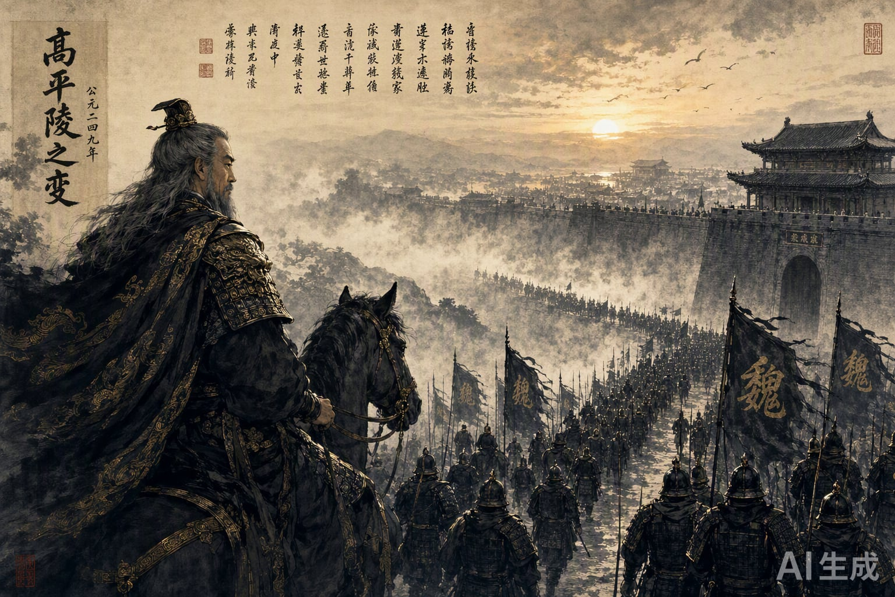
第 六 章
Ⅵ
234 — 263
司马氏崛起与高平陵之变
诸葛亮身后，姜维数伐中原；司马懿隐忍蓄势，高平陵一击定乾坤。司马氏专权，魏灭蜀汉。
历史现场 · 关键解析 · 名句与研讨
《三国志与乱世英雄史诗》 · 高校通识课
24 / 38

Slide 25
历 史 现 场
Ⅵ
核心事件脉络
第六章 · 司马氏崛起与高平陵之变
234—253
254—260
武侯身后
司马氏专权
蒋琬费祎主政，姜维继志北伐
师、昭相继，曹髦被弑
249
263
高平陵之变
魏灭蜀
司马懿隐忍发难，一击定乾坤
邓艾偷渡阴平，刘禅出降
人物群像 司马懿 · 司马师 · 司马昭 · 曹爽 · 姜维 · 邓艾 · 钟会
关键战役 高平陵之变 · 段谷之战 · 偷渡阴平
《三国志与乱世英雄史诗》 · 高校通识课
25 / 38

Slide 26
关 键 解 析
Ⅵ
三个要点读懂本章
第六章 · 司马氏崛起与高平陵之变
01
隐忍与蓄势
司马懿为曹爽所抑，称病不出、阴蓄死士；嘉平元年趁其谒陵发难，魏国军政尽归司马氏。
02
路人所知的野心
司马师、司马昭相继专权，平定拥魏之兵，弑杀曹髦；「司马昭之心，路人所知」成为千古成语。
03
偷渡阴平
钟会主力被姜维阻于剑阁；邓艾凿山开道七百余里，出江油、斩诸葛瞻于绵竹，成都出降，蜀汉亡。
《三国志与乱世英雄史诗》 · 高校通识课
26 / 38

Slide 27
名 句 与 研 讨
Ⅵ
原典诵读 · 章末思辨
第六章 · 司马氏崛起与高平陵之变
忍
「司马昭之心，路人所知也。」
—— 曹髦语 ·《三国志》注引《汉晋春秋》
研
讨
研讨题
其一 司马懿能够成功发动高平陵之变的条件有哪些？
其二 姜维屡败屡战，其战略价值应如何评价？
《三国志与乱世英雄史诗》 · 高校通识课
27 / 38

Slide 28
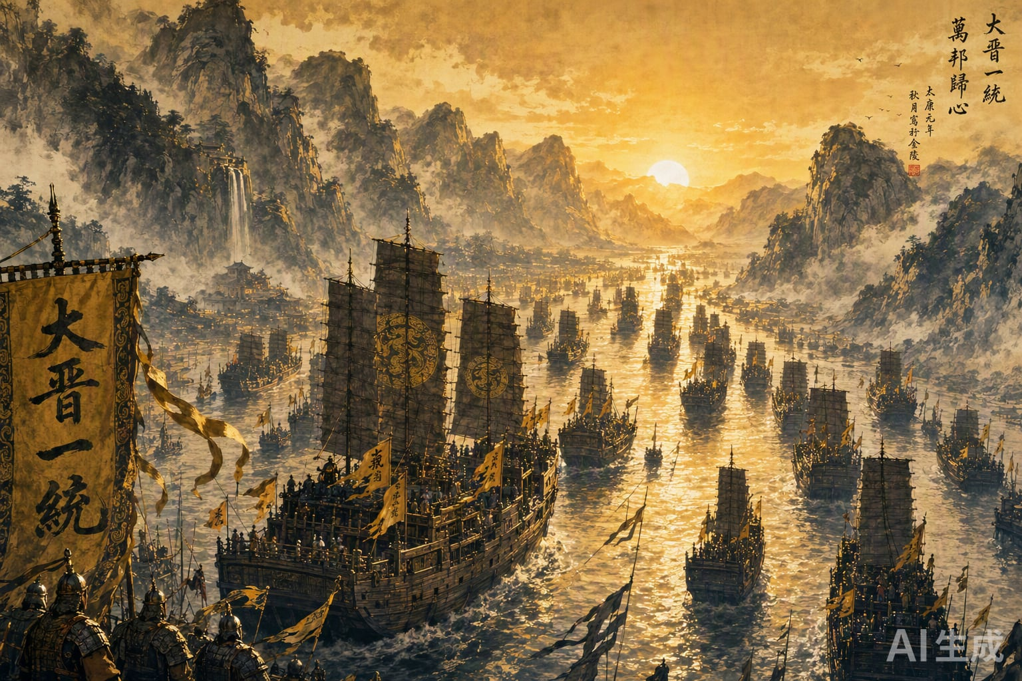
第 七 章
Ⅶ
263 — 280
三国归晋与天下一统
司马炎代魏建晋，王濬楼船顺江而下，孙皓出降。百年乱世归于统一，却又暗藏新的裂变。
历史现场 · 关键解析 · 名句与研讨
《三国志与乱世英雄史诗》 · 高校通识课
28 / 38

Slide 29
历 史 现 场
Ⅶ
核心事件脉络
第七章 · 三国归晋与天下一统
265
280
司马炎代魏
孙皓出降
建晋定洛，大封宗室二十七王
楼船抵石头城，三国落幕
279
290
六路伐吴
太康之后
王濬楼船下江，破铁锁铁锥
八王之乱起，暗藏新裂变
人物群像 司马炎 · 孙皓 · 王濬 · 杜预 · 羊祜
关键战役 晋灭吴之战
《三国志与乱世英雄史诗》 · 高校通识课
29 / 38

Slide 30
关 键 解 析
Ⅶ
三个要点读懂本章
第七章 · 三国归晋与天下一统
01
楼船下江
大筏拔铁锥、火炬熔断铁锁，「舟舰之盛，自古未有」；自汉末乱起，近百年分裂至此终结。
02
分封的隐患
以曹魏宗室孤立而亡为鉴，大封宗室诸王并授兵权——恰成为「八王之乱」的祸根。
03
历史之问
太康之治昙花一现，统一仅十年而天下再乱：为何有些统一长治久安，有些却转瞬崩塌？
《三国志与乱世英雄史诗》 · 高校通识课
30 / 38

Slide 31
名 句 与 研 讨
Ⅶ
原典诵读 · 章末思辨
第七章 · 三国归晋与天下一统
归
「王濬楼船下益州，金陵王气黯然收。」
—— 刘禹锡《西塞山怀古》（唐人咏史）
研
讨
研讨题
其一 西晋为何能够完成统一？
其二 其统一局面为何如此短暂？
《三国志与乱世英雄史诗》 · 高校通识课
31 / 38

Slide 32
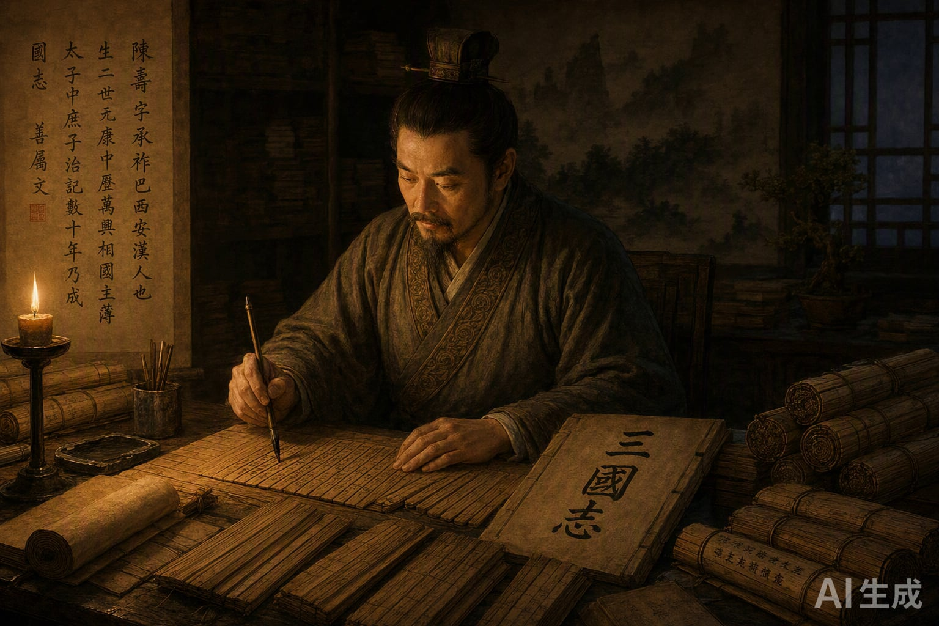
第 八 章
Ⅷ
280 — 至今
陈寿著史与《三国志》流传
陈寿秉笔成「前四史」之一，裴松之作注开史注先河；由史书而演义，三国成为不朽的文化母题。
历史现场 · 关键解析 · 名句与研讨
《三国志与乱世英雄史诗》 · 高校通识课
32 / 38

Slide 33
历 史 现 场
Ⅷ
核心事件脉络
第八章 · 陈寿著史与《三国志》流传
233—297
唐宋
陈寿著史
民间讲说
六十五卷，列「前四史」
三国故事流传勾栏瓦舍
429
元末明初
裴松之作注
《三国演义》
引书二百余种，开史注四法
七分实事，三分虚构
人物群像 陈寿 · 裴松之 · 罗贯中 · 谯周
关键主题 史书 · 裴注 · 演义 · 文化母题
《三国志与乱世英雄史诗》 · 高校通识课
33 / 38

Slide 34
关 键 解 析
Ⅷ
三个要点读懂本章
第八章 · 陈寿著史与《三国志》流传
01
良史之才
叙事简洁、取材谨严，与《史记》《汉书》《后汉书》并称前四史；以魏为正统的笔法历来为学者所讨论。
02
裴注的史料宝库
补阙、备异、惩妄、论辩，注文与正文篇幅相当；《魏略》等亡佚之书，赖裴注得传片段。
03
从史书到演义
罗贯中以史为骨、杂史为肉、传说为魂；三国自此成为戏曲、影视与游戏的永恒文化母题。
《三国志与乱世英雄史诗》 · 高校通识课
34 / 38

Slide 35
名 句 与 研 讨
Ⅷ
原典诵读 · 章末思辨
第八章 · 陈寿著史与《三国志》流传
史
「三顾频烦天下计，两朝开济老臣心。」
—— 杜甫《蜀相》
研
讨
研讨题
其一 陈寿《三国志》的史料价值与书写立场应如何评价？
其二 历史与演义的边界在哪里？
《三国志与乱世英雄史诗》 · 高校通识课
35 / 38

Slide 36
总 结
终
三国时代的三条遗产线索
LEGACY
Ⅰ
Ⅱ
Ⅲ
制 度
文 化
精 神
屯田足食
陈寿秉笔
老骥伏枥
许下屯田，战时经济重塑民生
六十五卷《三国志》列「前四史」
烈士暮年，壮心不已
分封之鉴
裴注补阙
鞠躬尽瘁
宗室授兵，埋下「八王之乱」祸根
二百余种文献，亡佚之书赖注以存
托孤之重，死而后已
治乱循环
演义流传
忠义智勇
从军权下放到再集权，制度随乱世演进
七分实事三分虚构，三国成文化母题
英雄群像入诗入画，光照后世
乱世终归一统，而史笔与精神长存。
《三国志与乱世英雄史诗》 · 高校通识课
36 / 38

Slide 37
参 考 文 献
附
回到原典
REFERENCES
01
《三国志》（裴注本）
[晋] 陈寿 撰 · [南朝宋] 裴松之 注 ｜ 前四史之一，本课程最核心的原典读本
02
《后汉书》
[南朝宋] 范晔 撰 ｜ 东汉末年至黄巾之乱的基本史料
03
《晋书》
[唐] 房玄龄 等撰 ｜ 三国归晋与西晋政局的纪传体正史
04
《资治通鉴》
[宋] 司马光 编 ｜ 编年排比三国大事，便于对照事件脉络
05
《三国演义》
[元末明初] 罗贯中 著 ｜ 对照史实与虚构的文学经典
延伸阅读书目详见数字课程门户
《三国志与乱世英雄史诗》 · 高校通识课
37 / 38

Slide 38
《三国志与乱世英雄史诗》 · 高校通识课
谢谢聆听
敬请指正 · 欢迎研讨
数 字 课 程 门 户
互动地图 · 文物长廊 · AI 讲解员
江湖
再见
《三国志与乱世英雄史诗》 · 高校通识课
38 / 38

